Slide 1
আজকের মাল্টিমিডিয়া ক্লাসে
সবাইকে স্বাগত

Slide 2
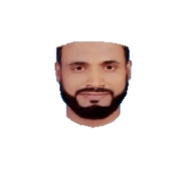
পরিচিতি
মো: ইব্রাহীম হোসেন
সহকারী শিক্ষক(ইসলাম শিক্ষা)
নলধা বহুমূখী মাধ্যমিক বিদ্যালয়
ফকিরহাট,বাগেরহাট।
মোবাইল-০১৭১৬-৯৫৩৩৬০
ই-মেইল-ebrahim1981at@gmail.com
বিষয়: ইসলাম ও নৈতিক শিক্ষা
শ্রেণি: নবম/দশম
অধ্যায়: ১ম
পাঠ: শিরক।

Slide 3
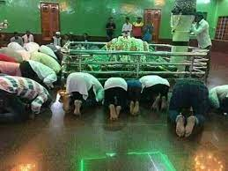
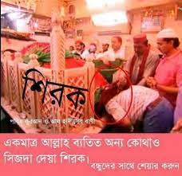
চিত্রে কিসের ছবি দেখতে পাচ্ছ?
মাজারে সিজদা করা কী?

Slide 4
আজকের পাঠ
শিরক

Slide 5
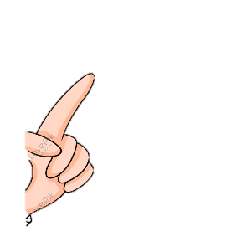
শিখনফল
এই পাঠ শেষে শিক্ষার্থীরা……….
শিরক কী তা বর্ণনা করতে পারবে;
শিরক কয় ধরনের হতে পারে বলতে পারবে;
শিরকের কুফল ও প্রতিকার ব্যাখ্যা করতে পারবে;

Slide 6
একটি অডিও শুনি
আডিওতে কী শুনতে পেলে?

Slide 7
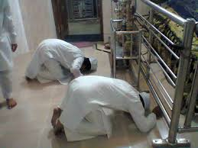
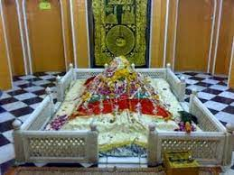
চিত্রে কিসের ছবি দেখতে পাচ্ছ?
শিরক আরবী শব্দ। অর্থ অংশীদার সাব্যস্ত,একাধিক স্রষ্ট্রা বা উপাস্যে বিশ্বাস করা।
ইসলামী পরিভাষায় মহান আল্লাহর সাথে কোনো ব্যক্তি বা বস্তুকে শরিক করা কিংবা তার সমতুল্য মনে করাকে শিরক বলা হয়। যে ব্যক্তি শিরক করে তাকে বলা হয় মুশরিক।

Slide 8
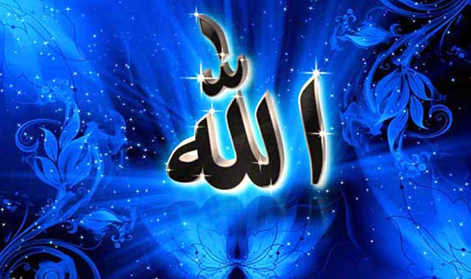
আল্লাহ তায়ালার সত্তা ও অস্তিত্বে শিরক করা।

Slide 9
আল্লাহ তায়ালার গুণাবলিতে শিরক করা।

Slide 10
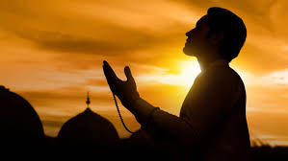
সৃষ্টি জগতের পরিচালনায় কাউকে আল্লাহর অংশীদার বানানো।

Slide 11
ইবাদতের ক্ষেত্রে আল্লাহ তায়ালার সাথে কাউকে শরিক করা।

Slide 12
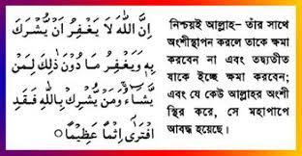
শিরকের কুফল

Slide 13
শিরকের প্রতিকার
শিরকের পথ পরিহার করে ইসলামের পথে আসতে হবে।

Slide 14
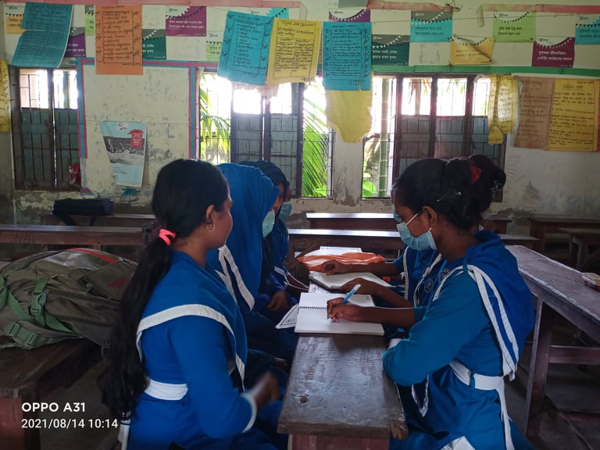
দলীয় কাজ
আল্লাহ তায়ালার সাথে শিরক কয় ভাবে হতে পারে আলোচনা করে লিখ।

Slide 15
মূল্যায়ণ
উত্তর মিলিয়ে নাও
মুশরিক কাকে বলে?
যে ব্যক্তি শিরক করে তাকে বলা হয় মুশরিক।
তাওহীদের বিপরীত হলো,,,,,,,,,,,,,,,
শিরক
“কোনো কিছুই তার সদৃশ নয়।” পবিত্র কোরআনের কোন সূরায়?
সূরা আশ্-শুরা

Slide 16
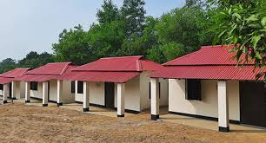
বাড়ির কাজ
শিরকের কুফল ও প্রতিকার করার জন্য তোমার কি পদক্ষেপ।

Slide 17
সবাইকে ধন্যবাদ

